Slide 1

한국형 좀비영화 성공요인과 방향
네이버 영화리뷰 형태소 분석을 중심으로
201501046 중국외교통상전공 남기윤

Slide 2



한국형 좀비영화 성공요인과 방향
네이버 영화리뷰 형태소 분석을 중심으로
1. 연구배경
2016.07 부산행
2020.06 #살아있다
2020.07 반도
8.6
7.21
7.03
부산행의 후속작
1156만 관객
190만 관객
380만 관객
2016 부산행 흥행, 한국형 좀비영화(K-ZOMBIE)의 신호탄
2020년 개봉한 #살아있다, 반도 코로나 특수성을 고려했을 때 상당히 성공적
현재의 한국형 좀비영화 성공요인을 분석할 가치가 있음

Slide 3






한국형 좀비영화 성공요인과 방향
네이버 영화리뷰 형태소 분석을 중심으로
2. 분석방법
영화 선정
국내 좀비영화 3편
부산행(2016) 반도(2020) #살아있다(2020)
해외 좀비영화 3편
28일 후(2002) 새벽의저주(2004) 월드워Z(2013)
국내/해외 좀비영화
네이버 영화리뷰를 개별/비교 분석
1. 개별 좀비영화 형태소 분석
2. 국내/해외 좀비영화 형태소 비교분석
한국형 좀비영화의 현 주소를 분석하고 미래의 한국형 좀비영화 방향성 제시

Slide 4
한국형 좀비영화 성공요인과 방향
네이버 영화리뷰 형태소 분석을 중심으로
2. 분석방법
영화 선정
국내 좀비영화 3편
부산행(2016) 반도(2020) #살아있다(2020)
해외 좀비영화 3편
28일 후(2002) 새벽의저주(2004) 월드워Z(2013)
국내/해외 좀비영화
네이버 영화리뷰를 개별/비교 분석
1. 개별 좀비영화
형태소 분석
2. 국내/해외 좀비영화
형태소 비교분석
한국형 좀비영화의
현 주소를 분석하고 미래의 한국형 좀비영화 방향성 제시
가장 분석에 유의미 했던
4가지 영화 소개

Slide 5
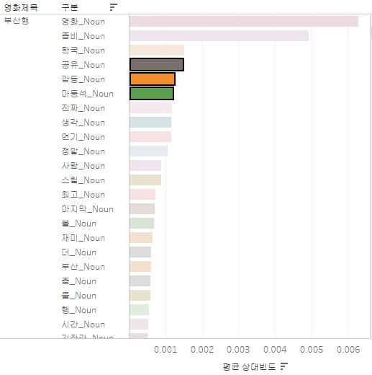
한국형 좀비영화 성공요인과 방향
네이버 영화리뷰 형태소 분석을 중심으로
3. 분석결과_부산행
평점8~10점 리뷰형태소 분석결과
좀비영화에서 흔히 기대되는
긴장감이나 스릴감이 아닌
1.감동요소의 적절한 배치
2.공유+마동석 두 배우의 시너지
흥행견인

Slide 6
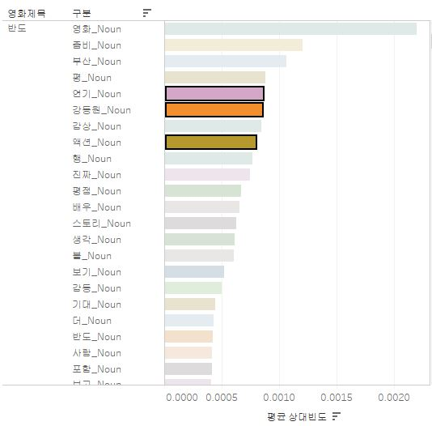
한국형 좀비영화 성공요인과 방향
네이버 영화리뷰 형태소 분석을 중심으로
3. 분석결과_반도
평점8~10점 리뷰형태소 분석결과
1. 배우 강동원+연기
2. 화끈한 자동차 액션
흥행견인

Slide 7
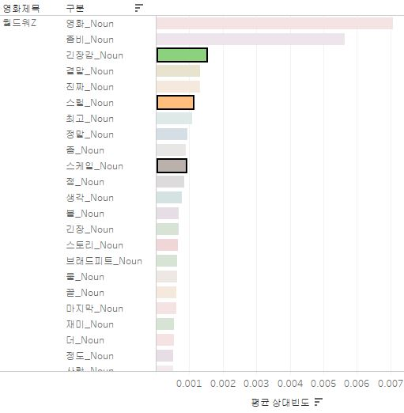
한국형 좀비영화 성공요인과 방향
네이버 영화리뷰 형태소 분석을 중심으로
3. 분석결과_월드워Z
평점8~10점 리뷰형태소 분석결과
영화의 배경, 들어간 자본 스케일
좀비에 의한 서스펜스 긴장감, 스릴
좀비 영화의 일반적인 기대요소 충족
중요한 성공요인

Slide 8
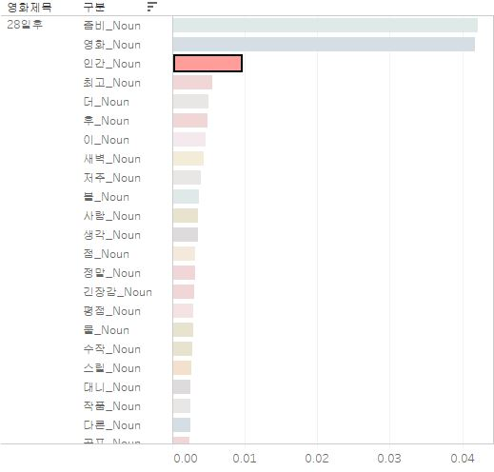
한국형 좀비영화 성공요인과 방향
네이버 영화리뷰 형태소 분석을 중심으로
3. 분석결과_28일후
평점8~10점 리뷰형태소 분석결과
＂인간” 이 자주 언급된 것에 주목
좀비 영화 속 인간의 폭력적 본능
인간의 본질에 대한 고찰

Slide 9
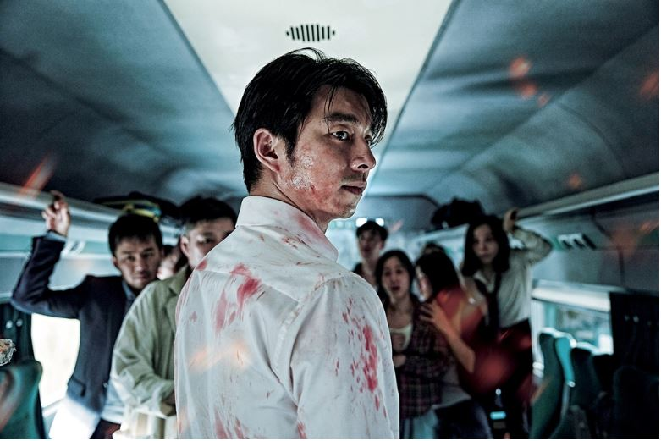
한국형 좀비영화 성공요인과 방향
네이버 영화리뷰 형태소 분석을 중심으로
4. 결론
좀비, 그 자체
+
28일후: 인간 군상
부산행, 반도: 감동코드, 배우의 연기
월드워Z: 좀비에 의한 서스펜스
+
모든 좀비영화의 장르적 한계, 스토리의 개연성
이상적인 한국형 좀비영화 기대
K-ZOMBIE 의 미래

Slide 10
감사합니다
https://github.com/Kyle950204/KOREA_ZOMBIE-FILM-ANALYSIS

